Slide 1
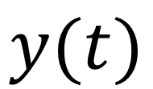

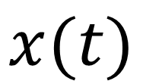
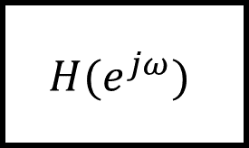






$${\left(−1\right)}^{n}$$
$$H(e^{jω})$$
$$×$$
+
$$H(e^{jω})$$
$$×$$
$$x(t)$$
$$y(t)$$
-
+
$$×$$
$${\left(−1\right)}^{n}$$
$${\left(−1\right)}^{n}$$

